Slide 1



Presentación de Artículo científico
Life cycle assessment and circularity of polyethylene terephthalate bottles via closed and open loop recycling
Integrantes del Grupo N°5:
Del Piero Arana
Reynaldo Cervantes Bravo
Paola Ortiz Ojeda
Lenin Rueda
José Zevallos Ruiz
Docente:
PhD. Joan Matos

Slide 2
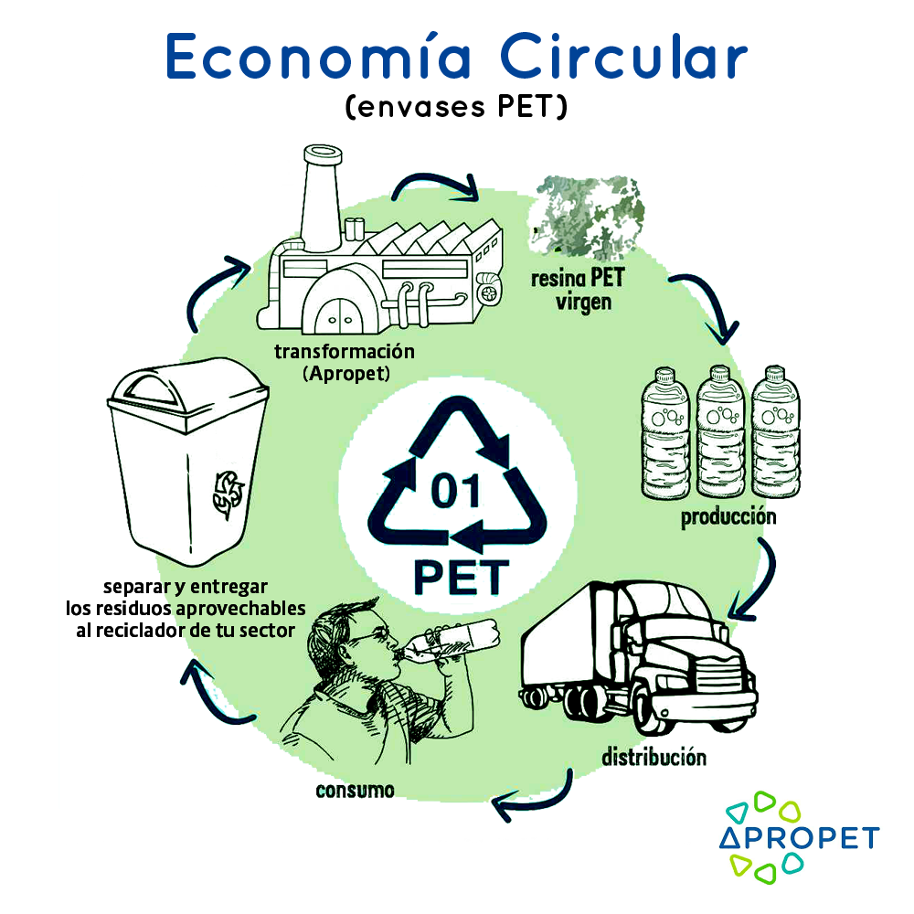
Economía Circular y el Reciclaje de PET
La Problemática:
La economía lineal (usar-desechar) genera un consumo insostenible de recursos (combustibles fósiles, alimentos, agua).
El plástico, principalmente el PET, domina los desechos de empaques, representando casi el 50% de los residuos plásticos.
Economía Circular:
Objetivo: Maximizar el uso de recursos minimizando desechos.
Principios clave:
Eliminar desechos desde el diseño.
Mantener la calidad de productos y materiales.
Regenerar sistemas naturales.
Estrategias: Rediseñar, reducir, reutilizar y reciclar (9R).
Importancia del PET:
Reciclable al 100% y reutilizable en múltiples ocasiones.
Dos enfoques principales:
Reciclaje de botella a botella (circuito cerrado).
Reciclaje de botella a fibra (circuito abierto).
Objetivo del Estudio:
Evaluar los impactos ambientales de los reciclajes.
Analizar el grado de circularidad del material.
Modelo | Flujo | Etapas | Resultado Final
Lineal | Línea recta | Producción → Uso → Desecho | Componente desechado
Circular | Círculo | Producción → Uso → Reparación → Reutilización → Reciclaje → Producción | Componente mantiene valor

Slide 3
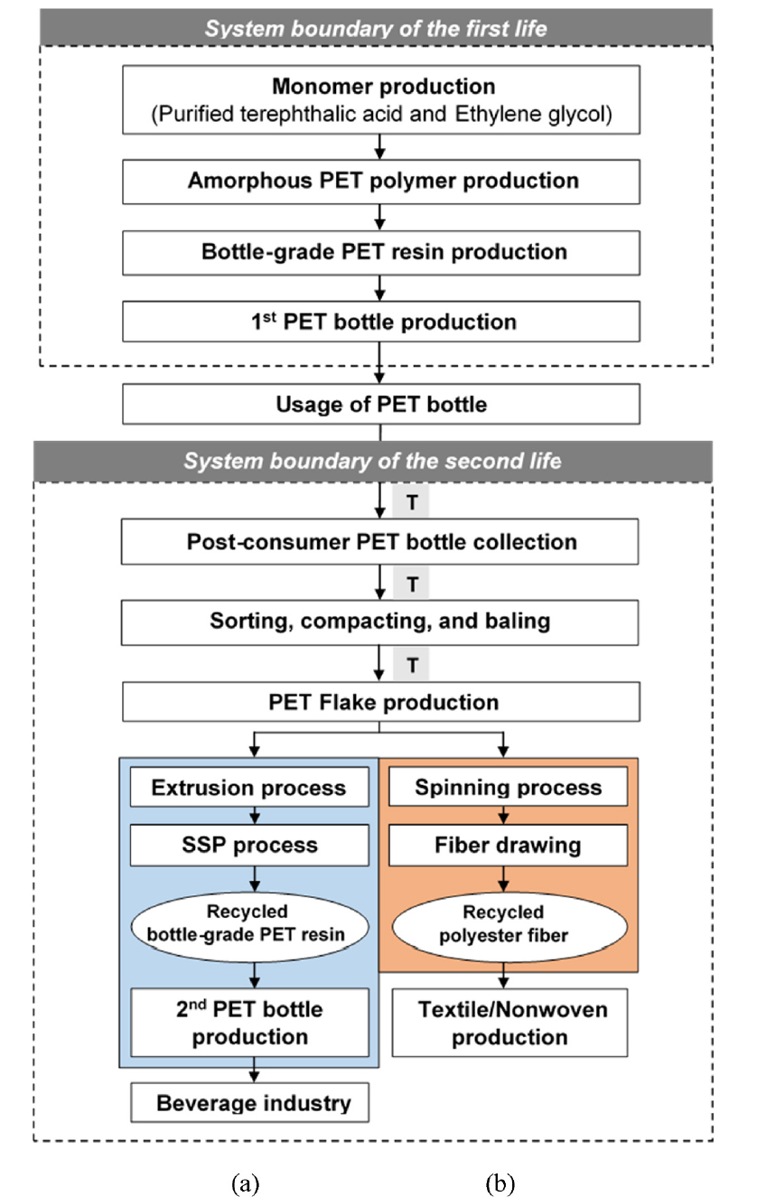
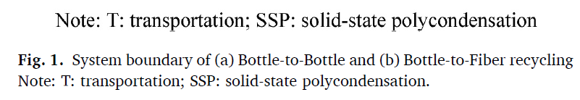
2. Metodología
Análisis de ciclo de vida (ACV):
Objetivo: Evaluar los impactos ambientales del reciclaje de la botella PET por 2 vías diferentes (closed-loop y open-loop) y comparar con producto virgen (solo considera reciclaje mecánico) (10 años).
Unidad funcional (FU): 1 tonelada de residuos de botellas PET
Límite del sistema: (a) First life (extracción recurso / producción botella PET virgen); (b) Second life (recolección residuo PET / producción botella PET secundaria)
Producto de referencia: (1) botella, tapa, etiqueta; (2) fibra de poliéster

Slide 4
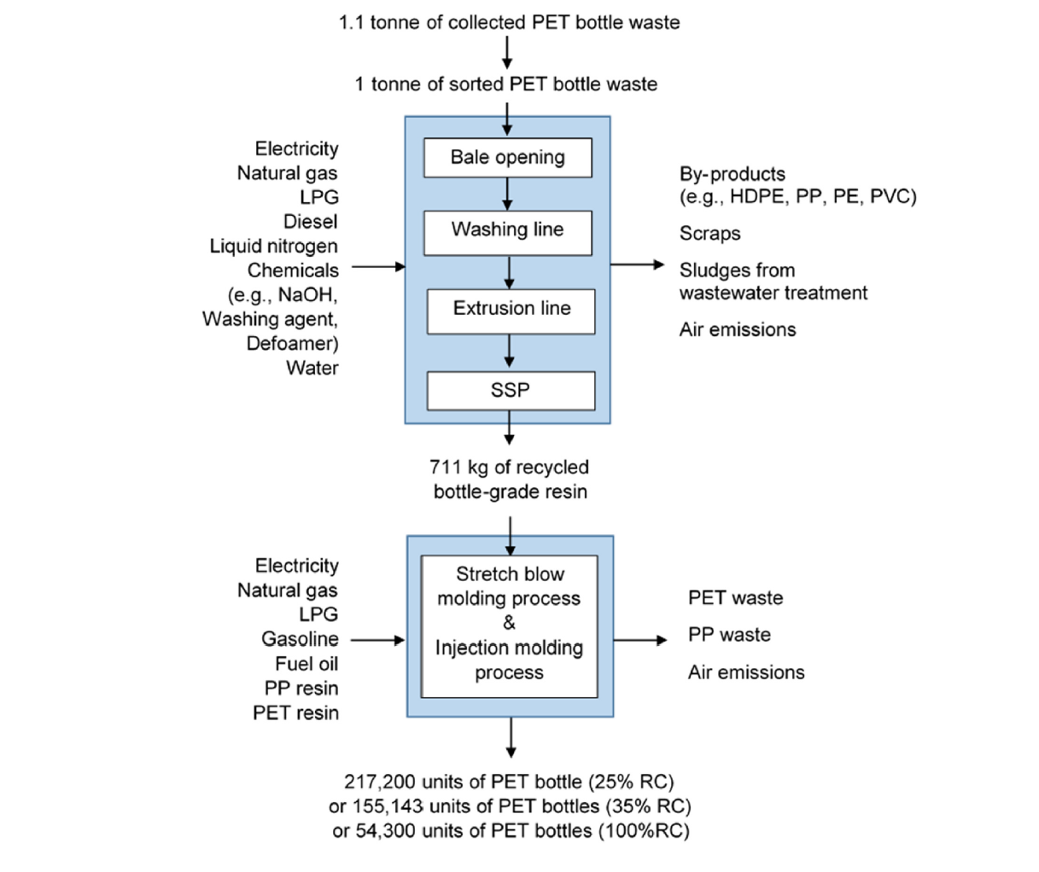
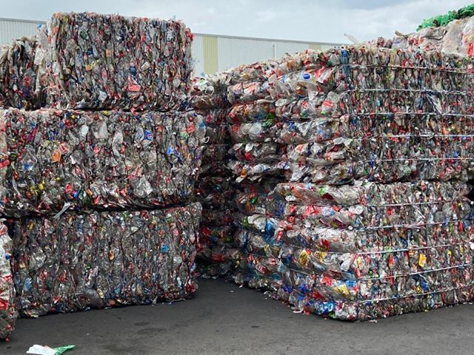
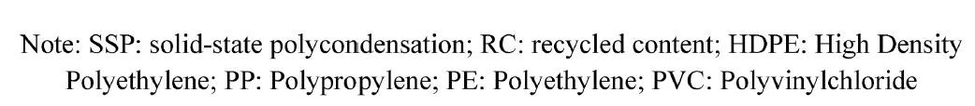
2. Metodología
Reciclaje “bottle to bottle”: (closed-loop)
1°: Botellas PET se clasifican y comprimen en pacas.
2° (Planta de reciclaje): Separación de botellas por color y eliminación de materiales no deseados (manual).
3°: Se trituran en pequeñas hojuelas. Se separa el PET.
4°: Se lavan y secan las hojuelas.
5°: reacción SSP para incrementar viscosidad (IV)
6°: se estira y moldea

Slide 5
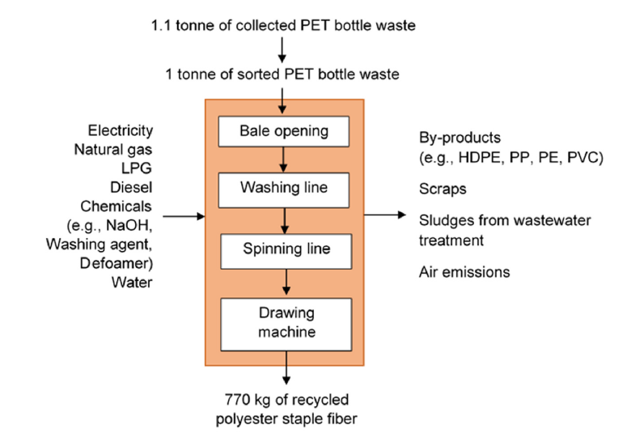
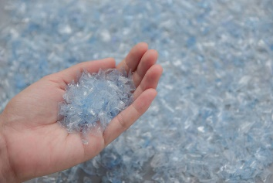
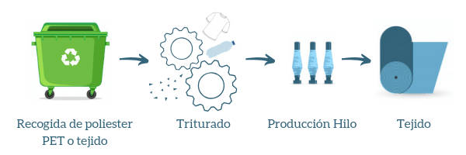

2. Metodología
Reciclaje “bottle to fiber”: (open loop)
Pasos 1° al 4°: igual al closed loop (luego producción de fibras)
Secado de hojuelas de PET (% H menor 0.02%)
Extrusión por fusión (el polímero es filtrado)
Formación de filamentos de poliéster
Etapa final (estirado, secado, cortado)

Slide 6
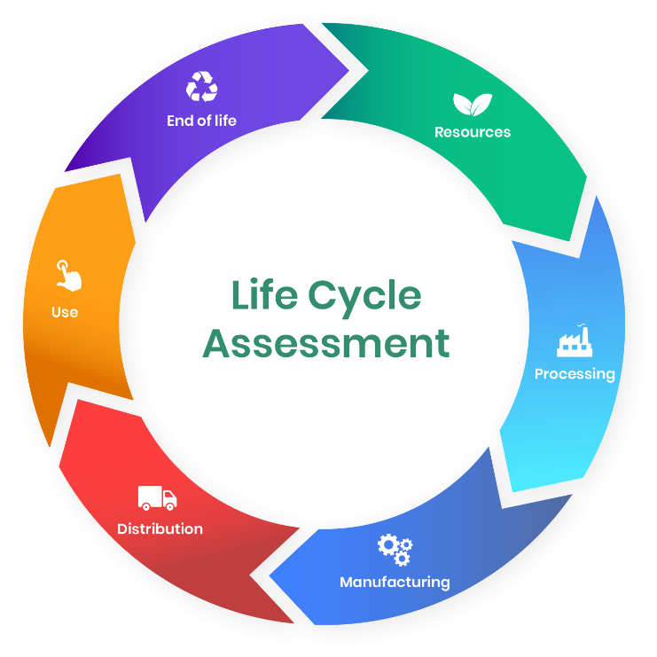
2. Metodología
Evaluación del impacto de ciclo de vida:
Se usó el método ReCiPe2016.
Se consideró el daño en Midpoint y Endpoint
Categorías de impacto Midpoint: calentamiento global (GW), agotamiento de O₃ (OD), radiación ionizante (IR), formación de O₃-salud humana (OF-HH), formación de MP (PMF), etc.
Categorías de impacto Endpoint: daño a salud humana, ecosistemas y recursos.
Se usó SimaPro 9.2.0.2 para la evaluación de impacto del ciclo de vida.

Slide 7

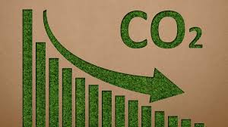
3. Resultados y discusión
3.1 Resultados de la evaluación del ciclo de vida
3.1.1 Resultados de la evaluación del ciclo de vida para la producción de PET reciclado y fibra de poliéster
3.1.2.Resultados de la evaluación del ciclo de vida por unidad de botella de PET producida
Eficiencia energética superior
Reducción de emisiones
La producción de PET reciclado reduce significativamente el consumo de energía y las emisiones de gases de efecto invernadero, destacando la importancia del reciclaje en la sostenibilidad y la economía circular.
Al producir botellas de PET reciclado, se logra una disminución del 40% en las emisiones de CO2, lo que resalta la efectividad del reciclaje en la mitigación del cambio climático.
La producción de botellas de PET reciclado no solo consume un 50% menos energía, sino que también optimiza el uso de recursos, contribuyendo a una menor huella ambiental.

Slide 8






3. Resultados y discusión
3.1 Resultados de la evaluación del ciclo de vida
3.1.3. Resultados de la evaluación del ciclo de vida basados en tres métodos de asignación
01
02
03
Comparación de impactos ambientales
Influencia del método elegido
Implicaciones para políticas
Los tres métodos de asignación muestran variaciones significativas en la distribución de impactos, afectando la interpretación de la sostenibilidad del reciclaje de PET.
La selección del método de asignación puede alterar drásticamente los resultados, subrayando la importancia de un enfoque contextualizado en la evaluación del ciclo de vida.
Comprender las diferencias entre métodos es crucial para desarrollar políticas efectivas que fomenten el reciclaje y la gestión sostenible de residuos.

Slide 9

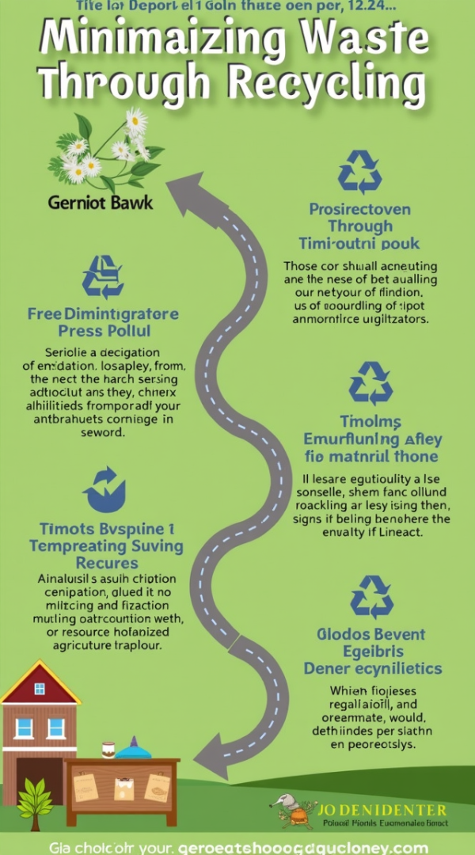


3. Resultados y discusión
Comparación de impactos ambientales entre métodos de reciclaje
Eficiencia del reciclaje botella a botella
Este método maximiza la reutilización del PET, reduciendo la necesidad de recursos vírgenes y minimizando la huella de carbono, lo que lo convierte en una opción más sostenible en comparación con el reciclaje botella a fibra.
Desventajas del reciclaje botella a fibra
Aunque contribuye a la reducción de residuos, este método presenta un mayor consumo de energía y emisiones de gases de efecto invernadero, lo que limita su efectividad en la economía circular.
Importancia de la elección del método
La selección del método de reciclaje impacta directamente en la sostenibilidad del proceso, resaltando la necesidad de políticas que promuevan el reciclaje botella a botella para optimizar el uso de recursos y reducir impactos ambientales.

Slide 10
3. Resultados y discusión
3.2 Análisis de incertidumbre
Factores de incertidumbre en los datos de energía y combustible
01
02
03
Variabilidad de fuentes de datos
Contabilidad de energías
Impacto de la eficiencia
La diversidad de fuentes de datos puede generar discrepancias significativas en las estimaciones de energía y combustible, afectando la precisión de las evaluaciones de ciclo de vida.
La variabilidad en la eficiencia de los procesos de reciclaje influye en el consumo energético, lo que puede alterar los resultados de las evaluaciones ambientales.
La forma en que se contabilizan la energía primaria y secundaria puede introducir incertidumbres adicionales, afectando la interpretación de los impactos ambientales en el ciclo de vida.

Slide 11
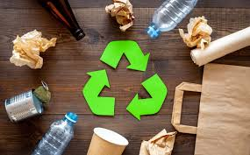
3.2 Análisis de incertidumbre
Evaluación de la incertidumbre en el contenido reciclado
Impacto de la calidad del material
La calidad del material reciclado influye en la eficiencia del reciclaje y en la sostenibilidad del proceso, siendo crucial establecer estándares claros para asegurar la trazabilidad y la efectividad del contenido reciclado en nuevos productos.

Slide 12

Gracias por su atención

